Slide 1
6.8 线性表——栈和队列
线性表的概念在6.4中已经介绍过，本节讲述两种特殊的线性表——栈和队列，以及在这两种线性表上的操作。
6.8.1 栈
6.8.2 队列

Slide 2
6.8.1 栈
栈的特点是“后进先出”
即最后进入栈的数据元素，应最先取出使用
数据的
进入（称“压入”）
退出（称“弹出”）
均在栈顶进行
99
35
49
stack
Notes:
54式手枪弹匣
机关枪的弹带

Slide 3
设栈中每个数据元素的类型为typeofelement并有如下说明
#define SIZE ... /* 栈的尺寸，省略号处按实际大小补全 */
typeofelement stack[SIZE] ; /* 栈 */
int top ; /* 栈顶指针 */
top初值是0；始终指向栈顶第一个空单元
栈的操作有：
压入：将一个 typeofelemet 类型的数据送入栈中
弹出：从栈中取一个数据，并将该数据从栈中移掉
typedef int typeofelement;

Slide 4
设栈元素为int类型
压入 10
压入 15
压入 25
压入 5
top
弹出
弹出
top
5
压入 55
top
55
25
20
弹出
top
15
压入 20
top
10
弹出
弹出
stack
弹出
弹出：栈空，失败

Slide 5
栈的操作：
压入
bool push( typeofelement x );
弹出
typeofelement x ;
bool pop () ;

Slide 6
测试程序：
#include<stdio.h>
#include<stdbool.h>
#define SIZE 6
int top;
typedef int typeofelement;
typeofelement x, stack[SIZE];
bool push( typeofelement x ){
if ( top >= SIZE )
return false ;
else {
stack[ top ] = x ;
top++;
return true ;
}
}
int x,stack[size];
int x
top
stack
10
15
栈顶方向
stack[top++]=x;

Slide 7
bool pop () {
if(top <=0 )
return false ;
else {
top--;
x = stack[ top ] ;
return true ;
}
}
void printstack()
{
int i;
for(i=0;i<top;i++)
printf("%d ",stack[i]);
printf("-->\n"); //栈顶方向
}
top
stack
10
15
25
5
栈顶方向
x=stack[--top];

Slide 8
int main(){
if(push(11)) printstack();
else printf("栈已满，无法继续压入!\n");
if(push(13)) printstack();
else printf("栈已满，无法继续压入!\n");
if(pop()) printstack();
else printf("栈已空，无法继续弹出!\n");
if(pop()) printstack();
else printf("栈已空，无法继续弹出!\n");
if(pop()) printstack();
else printf("栈已空，无法继续弹出!\n");
return 0;
}
运行界面：
11 -->
11 13 -->
11 -->
-->
栈已空，无法继续弹出!

Slide 9
【例6.13】括号配对——栈的使用教材P175
编程序，从终端读入以 ’#’ 为结束符的算术表达式，表达式中包含括号：
( 、 )、[ 、 ] 、{ 、 }
检查表达式中各种括号是否配对，并且互相不交叉。
请输入一个表达式，以#结束:
(10+(a[i]*j))#
匹配成功
请输入一个表达式，以#结束:
(10+a[i]*j))#
错误：右括号多
请输入一个表达式，以#结束:
c+{d-[10+(c+a]*j)}#
错误：括号有交叉

Slide 10
算法思路：
用一个数组 a 保存各种左括号，每当遇到左括号就“顺序保存到 a 中”每当遇到相应右括号，就检查 a 中最后一个符号是否与其配对。
若配对，则说明这对符号正确。从 a 中删除这个符号，并继续
读下一个符号，继续检查；
若不配对，说明括号“交叉”；错误，结束程序。
若 a 中无元素，说明括号“不配对”—右括号多：结束程序；
输入结束时，若 a 不空说明表达式中括号“不配对”—左括号多；
若 a 空，则表达式正确（括号配对且互相不交叉）。

Slide 11
2 + [ 3 ] * { 3 / ( 5 + 2 ) * 3 – 1 }#
(
{
[
#
a

Slide 12
主程序PAD
开始
字符处理
标志’#’压栈
读字符→ch
ch != ’#’
读字符→ch
结尾处理
结束

Slide 13
字符处理
开始
(、[、{
压栈
标志 ’#’ 压栈
)
弹栈→out，check(out, ’(’ )
读字符→ch
ch==?
]
弹栈→out，check(out, ’[’ )
ch != ’#’
}
弹栈→out，check(out, ’{’)
读字符→ch
结尾处理
结束

Slide 14
(、[、{
开始
压栈
标志 ’#’ 压栈
)
弹栈→out，check(out, ’(’ )
读字符→ch
ch==?
]
弹栈→out，check(out, ’[’ )
ch != ’#’
}
弹栈→out，check(out, ’{’ )
读字符→ch
弹栈→out
结尾处理
正确
out==’#’
错误，多左括号
结束

Slide 15
检验函数PAD
调用形式：check(out, ’(’ );
check(x,y)
错误：右括号多, exit(0);
x==’#’ 或
x==’\0’
错误：括号交叉,exit(0);
x != y
匹配
结束

Slide 16
源程序：
#include <stdio.h>
#include <stdlib.h>
#define SIZE 30
char stack[SIZE], ch; //用数组stack模拟栈
int top; // 栈顶指针
void initial(){ //栈初始化
top=0;
}

Slide 17
bool push(char x){ //压栈
if(top>SIZE-1) //栈满，操作不成功
return false;
else{
stack[top++]=x;
return true;
}
}
char pop ( ){ //弹栈
if(top==0)
return '\0'; //空栈，操作不成功返回“空字符”
else{
return stack[--top];
}
}

Slide 18
//栈顶元素与读入的字符y进行比较
void check(char x, char y){
//弹出元素为 空字符 或‘#’
if(x=='\0'||x=='#'){
printf(“错误：右括号多! \n");
exit(0);
}
else{
if (x!=y){
printf("错误：括号有交叉! \n");
exit(0);
}
}
}

Slide 19
int main( ){
char ch, out;
initial();
push('#'); //压入'#'
printf("请输入一个算术表达式，以#结束:");
ch=getchar(); // 读第一个字符
while(ch!='#'){ // 直到'#'处理结束
switch (ch){ // 运算符
case '(‘ :
case '[' :
case '{' :
push(ch); break; //左括号压栈
case ')' : // ')'处理
out= pop() ;
check(out,'(' );
break;

Slide 20
case ']' : // ']'处理
out= pop() ;
check( out,'[‘ ); break; case '}' :
out= pop() ;
check( out,'{‘ ); break; // '}'处理
}
ch=getchar(); // 读下一个字符
} /* while */ // 读到结束符
out= pop() ;
if (out == '#' ) // 结尾处理
printf("匹配成功!\n"); // 正确
else
printf("错误：左括号多!\n");
return 0;
}

Slide 21
6.8.2 队列
在数据管理上，队列的特点是“先进先出”
最后进入队列的数据元素最后取出使用
而最先进入队列的数据元素也最先取出使用
数据的进入在队尾进行（排在队尾）,而取出在队头进行
队列经常用于组织各种缓冲区（如打印缓冲区）
由于数据总是不断产生送入缓冲区，并不断的被取出使用，所以经常把缓冲区组织成一个环形，即把缓冲区的首尾接起来

Slide 22
typedef int typeofelement;
队列中元素的类型为 typeofelement 并有如下说明：
#define SIZE ... /* 队列的尺寸 */
typeofelement queue[SIZE] ; /* 队列 */
int inpointer , /* 送入指针 */
outpointer, /* 取出指针 */
count ; /* 队列中现存数据计数器 */
有关队列的操作有：
入 队
将一个 typeofelemet 类型的数据送入队尾
出 队
从队首取出一个数据使用，并将该数据从队列移掉

Slide 23
SIZE
x:
10
初始化
10入队
15入队
5入队
出队→x
出队→x
55入队
出队→y
50入队
出队→x
出队→y
22入队
44入队
66入队
出队→y
出队→y
15
6
55
【例6.14】
1
3
count
2
0
y:
5
50
22
44
outpointer：
0
1
2
3
4
5
inpointer：
0
1
1
2
3
4
5
0
2
15
66
5
10
44
首：0
尾：5 (n-1)
55
22
50

Slide 24
入队
bool putx ( typeofelement x ) {
if ( count >= size )
return false ;
else {
queue[ inpointer ] = x ;
inpointer = (inpointer+1)%size ;
count ++ ;
return true ;
}
}

Slide 25
出队
typeofelement x ;
bool getx ( ) {
if ( count < 1 )
return false;
else {
x = queue[ outpointer ]
outpointer = (outpointer+1)%size ;
count --;
return true ;
}
}

Slide 26
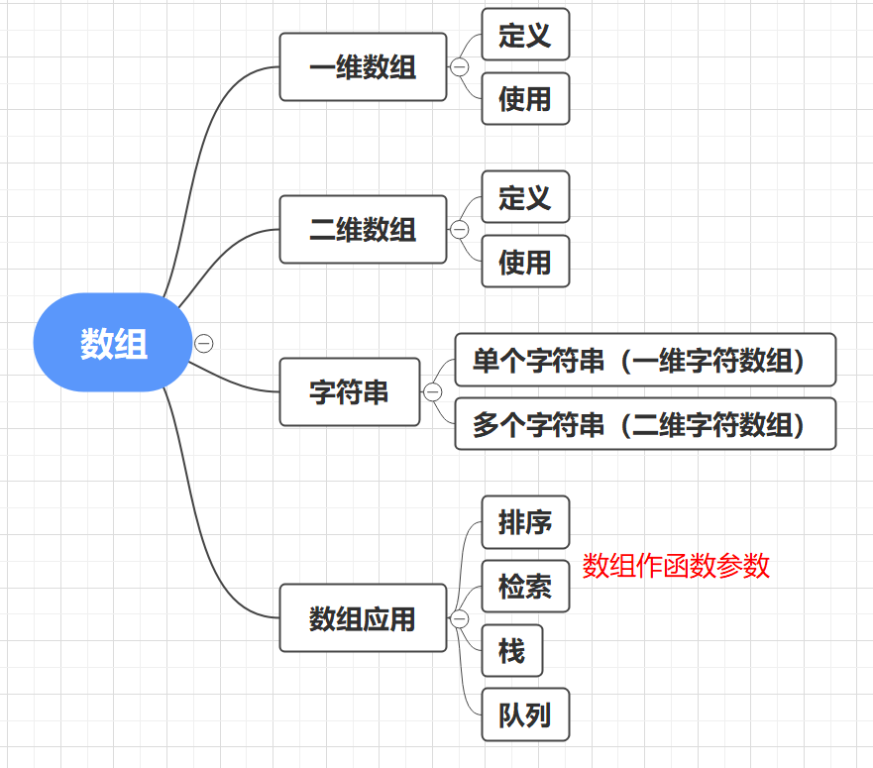
本章小结

